Slide 1


NÁZEV ŠKOLY: | Masarykova základní škola a mateřská škola Melč, okres Opava, příspěvková organizace
ČÍSLO PROJEKTU: | CZ.1.07/1.4.00/21.2623
AUTOR: | Mgr. Vladimír Rychlý
NÁZEV: | VY_32_Inovace_Informatika_1
ČÍSLO DUM: | 14
TÉMA: | Praktický příklad Excel – Akcie
ROČNÍK: | 9.
OBDOBÍ REALIZACE: | 10/2012

Slide 2
Anotace
Procvičovací příklad pro Microsoft Excel. Žák prokáže své schopnosti používat probrané funkce programu – zjistí na internetu cenu vybraných akcií v určitém období, provádí výpočty násobením buněk tabulek, včetně použití absolutní adresace, používá funkce Suma, vytvoří grafy, zjistí zda na nákupu vydělal, nebo prodělal. Obsahuje výsledné tabulky, grafy a správný postup řešení.
Možno použít i pro samostudium.

Slide 3
Zadání
Celá práce probíhá v programu Microsoft Excel.
Žáci si představí, že před rokem nakoupili akcie tří vybraných podniků, a nyní zjišťují, zda by v případě prodeje vydělali nebo prodělali.
Žáci si sami zjistí na internetu na www.bcpp.cz cenu (kurz) akcií 3 zvolených podniků.
Zjišťují cenu před rokem a pak v jednotlivých čtvrtletích po současnost – viz tabulka.

Slide 4
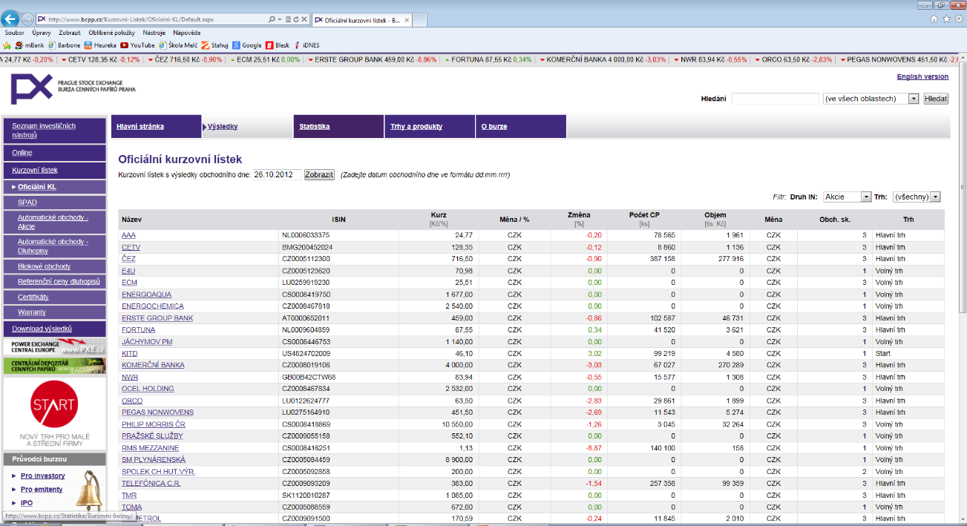
www.bcpp.cz
Zvolíme Kurzovní lístek
Vybereme datum
Nastavíme filtr na Akcie

Slide 5
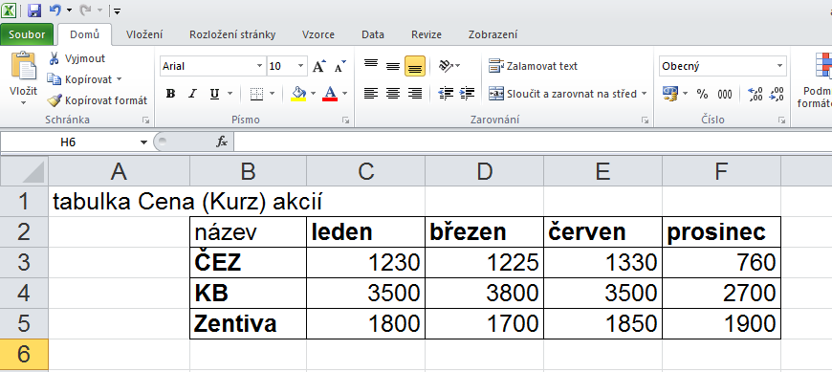
Tabulka kurzu akcií
Je potřeba vybrat všechny akcie s řádově stejnou cenou, tj. cena jedné akcie je např. několik set korun.
S akciemi s rozdílnou cenou by špatně vypadaly grafy, které budeme vytvářet.

Slide 6
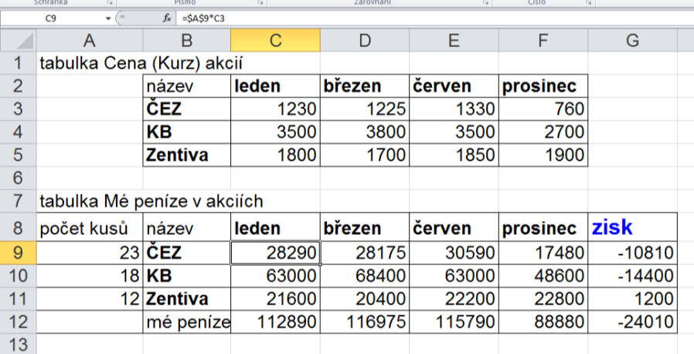
Mé peníze v akciích
Nyní si zvolíme, kolik akcií jsme jakoby nakoupili a spočítáme, kolik peněz jsme měli v akciích v jednotlivých obdobích.
Z ceny akcie a počtu kusů spočítáme, kolik peněz jsme měli v jednotlivých akciích = hodnotu našich akcií (použijeme absolutní adresaci pro buňku s počtem akcií kvůli kopírování vzorce pro další sloupce)
Výpočet pro další sloupce provedeme kopírováním vzorce z prvního sloupce
Zvolíme počet nakoupených kusů
Náš zisk nebo prodělek = hodnota dnes mínus hodnota v době nákupu, na jednotlivé akcie a celkem
Vypočteme, kolik peněz jsme měli v akciích v jednotlivých čtvrtletích = funkce SUMA

Slide 7
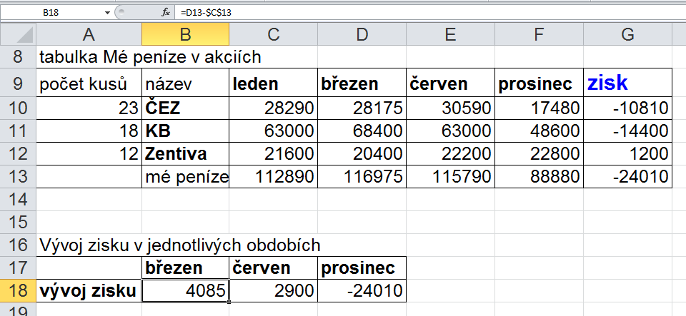
Vývoj zisku v jednotlivých obdobích
Zjistíme, kolik jsme byli v zisku či ve ztrátě za jednotlivá období.
Výpočet = celková hodnota ve sledovaném čtvrtletí mínus nákupní hodnota (kvůli kopírování vzorce pro 2 a 3 sloupec opět pro nákupní hodnotu ve vzorci použijeme absolutní adresaci)

Slide 8
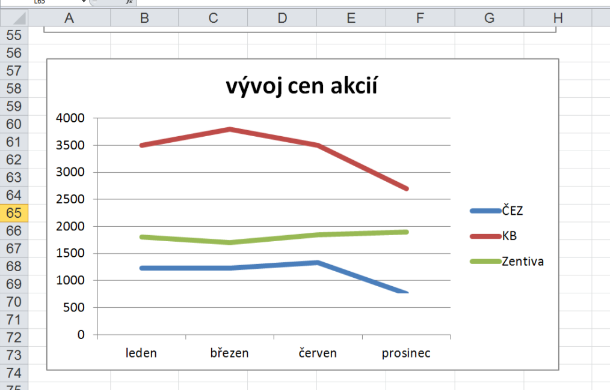
Graf Vývoj cen akcií
Vycházíme z první tabulky s kurzem akcií

Slide 9
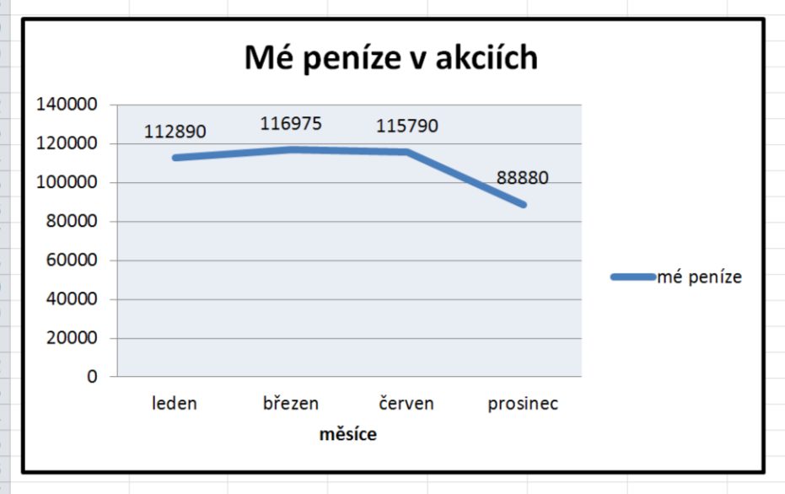
Hodnota mých akcií
Vychází ze druhé tabulky s vývojem celkové hodnoty všech akcií

Slide 10
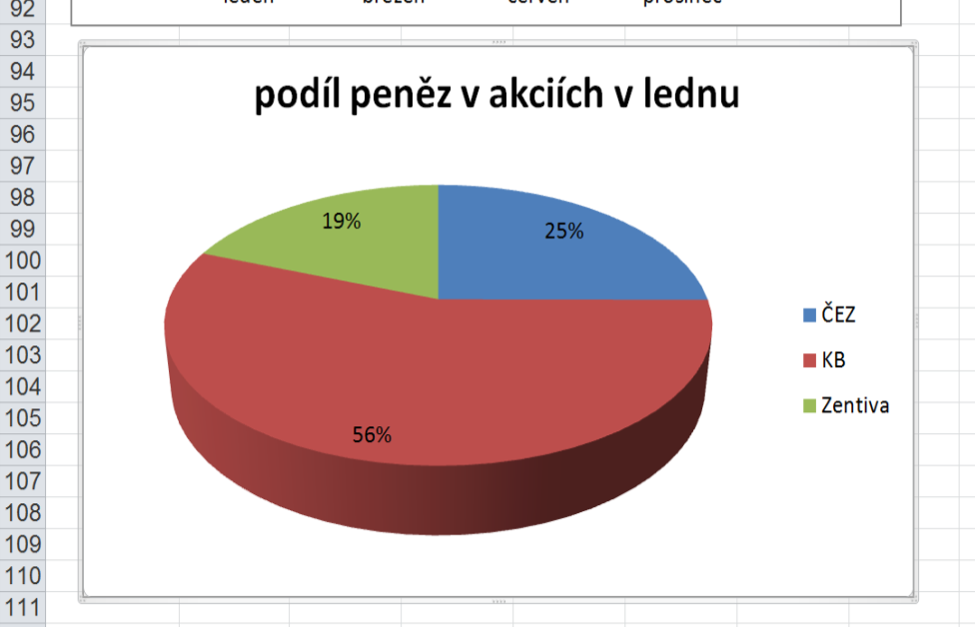
Procentuální zastoupení hodnoty akcií v celkové hodnotě v určitém období

Slide 11
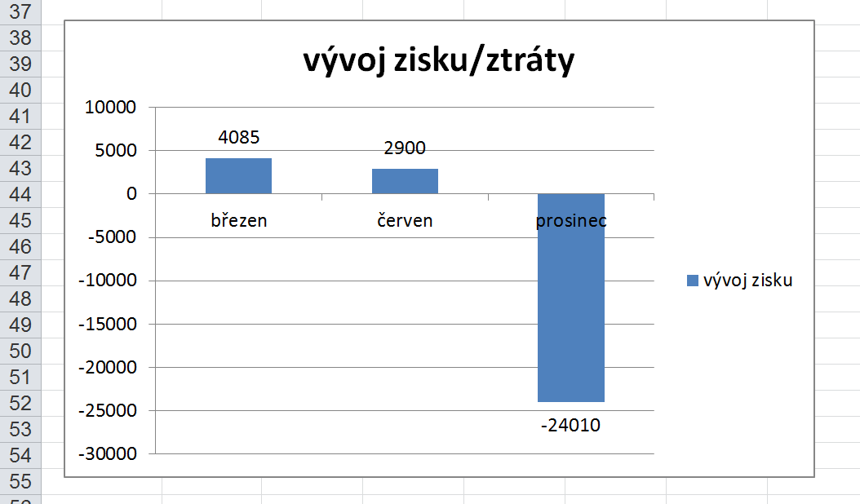
Vývoj zisku/ztráty v jednotlivých obdobích (třetí tabulka)

